Slide 1
DISEÑO AUTOMOTRÍZ

Slide 2
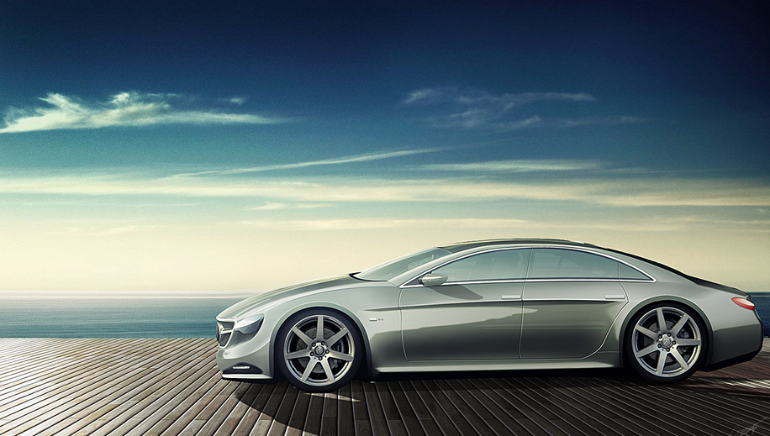
Proyecto DAutomotrizUFT
“Diseñar el concepto de un vehículo pensado para el público venezolano”

Slide 3
Proyecto DAutomotrizUFT
“Diseñar el concepto de un vehículo pensado para el público venezolano”
Imagine por un segundo que junto a sus compañeros, es parte de un equipo multidisciplinario de diseñadores automotrices de una reconocida firma de diseño, que va a presentar un novedoso concepto de un vehículo el día 26/01/2015 en el Foro de Mtto Mecánico de la Universidad Fermín Toro
Pautas del proyecto
-Atractivo a la vista
-Presentar características que lo hagan competitivo frente al mercado venezolano
-Innovador y único
-Integrar tecnología con simplicidad
-Seleccionar justificadamente cada uno de los componentes (motor, transmisión, chasis, suspensión, frenos y dirección)
-Seleccionar justificadamente el tipo de vehículo (clase A, B C, etc. Sedán, SUV deportivo etc.)
-Justificar la integración de cada tecnológica seleccionada

Slide 4
Proyecto DAutomotrizUFT
“Diseñar el concepto de un vehículo pensado para el público venezolano”
Algunas recomendaciones
-Es válido seleccionar componentes ya existentes de otros vehículos e integrarlos como por ejemplo: el chasis de un Chery A3 (Orinoco) con un motor de Ford con sistema Ecoboost y una carrocería diseñada con un sentido de identidad venezolano. Sin embargo, al hacer esto se deben considerar los factores económicos.
-Si lo desea puede presentar el concepto en forma de Brochure (Catálogo de producto) pero aún así debe entregar un trabajo escrito
-Se recomienda elegir al menos un punto fuerte de venta que ayude a crear sentido de pertenencia de los venezolanos con el vehículo, por encima de cualquier otro
-Recuerde que los límites son los que ud mismo se coloca, sea creativo

Slide 5
Proyecto DAutomotrizUFT
“Diseñar el concepto de un vehículo pensado para el público venezolano”
Criterios de evaluación para el proyecto
-Investigación previa (4ptos)
integración de tecnología de seguridad
Ahorro de energía (eléctrica o de combustible)
Tecnología de interacción piloto-automóvil
-Innovación (5ptos)
-Posible realización en los próximos 5 años (3ptos)
-Investigación de antecedentes (3ptos)
-Identificación del punto fuerte de venta (1pto)
-Presentación sin errores ortográficos (2ptos)
-Elaboración de concepto incluyendo selección del nombre (2ptos)

Slide 6
Proyecto DAutomotrizUFT
“Diseñar el concepto de un vehículo pensado para el público venezolano”
Criterios de evaluación para la presentación
-Exponer dentro del límite de tiempo de 20 a 25 min
-Debe presentarse bajo las instrucciones de “como crear una presentación efectiva”
-Cautivar y mantener la atención del público
-No debe haber errores ortográficos
-Es importante resaltar algunos puntos de interés para el público
-Puntualidad
-Buena modulación y todo de voz

Slide 7
Proyecto DAutomotrizUFT
“Diseñar el concepto de un vehículo pensado para el público venezolano”
Criterios de evaluación para la presentación
Aspectos evaluados | Indicadores de Logro 1pto c/u | Logrado 100% | Requiere Mejoras 50% | No Logrado 0%
Sobre el Expositor | Su apariencia física personal fue satisfactoria
 | Expuso con un lenguaje claro, buena modulación y tono de voz
 | Mantiene contacto visual mayormente con el público
 | Demostró habilidad para responder las interrogantes
 | Demostró dominio, seguridad y conocimiento del tema
De la exposición | Realizó una introducción motivadora
 | Generó interacción con el público
 | Señalización de ideas centrales de la exposición
 | Mantuvo una relación respetuosa con el público
 | Facilitó una exposición pausada, no atropellada.
 | Realizó un cierre cognitivo, presentando conclusiones
 | Completó la exposición en el tiempo estipulado
 | Justifican el diseño y la selección de componentes del concepto
Del Material de apoyo | Buen uso de la regla 30-20-10
 | Utilizó recursos didácticos adecuados, video, imágenes, etc.
 | Elección de Tipografía Legible
 | Elección adecuada de colores
 | Buen uso de animaciones
 | Ortografía
 | Buena estructuración de los contenidos

Slide 8
www.DautomotrizUFT.weebly.com

Slide 9
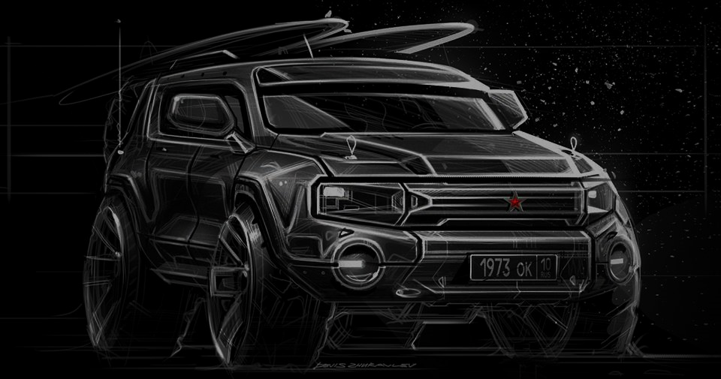
No encontré el vehículo de mis sueños así que he decidido construirlo yo mismo
Ferdinand Porsche

